Slide 1


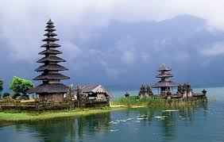
Sumber Daya Pariwisata
Cooper, Gilbert & Winhill. (1995) menyatakan untuk meningkatkan kualitas destinasi wisata harus ada 4 (empat) hal yang harus diperhitungkan yaitu:
Atraksi (attraction), yaitu sumber daya alam yang menarik, kebudayaan daerah yang menawan dan seni pertunjukan;
Aksesibilitas (accessibilities) seperti transportasi lokal dan adanya terminal;
Amenitas atau fasilitas (amenities) seperti tersedianya akomodasi, rumah makan, dan agen perjalanan;
Ancillary services yaitu organisasi kepariwisataan yang dibutuhkan untuk pelayanan wisata seperti destination marketing management organization

Slide 2
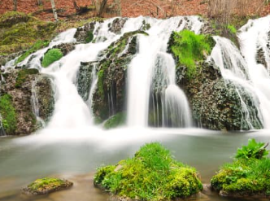
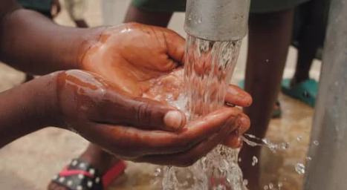
Sumber daya pariwisata adalah segala sesuatu yang di manfaatkan untuk bisa menarik minat wisatawan mengunjungi dan belajar tentang daerah itu sendiri.
Natural Resources adalah sumber daya alam yang bisa di manfaatkan dan menjadi kebutuhan hidup manusia yang diambil dari alam itu sendiri.

Slide 3
Damanik dan Weber (2006) menyatakan bahwa sumber daya alam yang dapat dikembangkan menjadi objek wisata atau daya tarik wisata alam adalah:
Keajaiban dan keindahan alam
Keragaman flora,
Keragaman fauna
Kehidupan satwa liar
Vegetasi alam
Ekosistem yang belum terjamah manusia
Rekreasi perairan (danau, sungai, air terjun, pantai)
Lintas alam (trekking, rafting, dan lain-lain)
Objek megalitik
Suhu dan kelembaban udara yang nyaman, dan
Curah hujan yang normal, dan lain sebagainya.

Slide 4
Soekadijo (2012) menguraikan beberapa alasan penting mengapa sumber daya alam pariwisata merupakan destinasi wisata yang menarik yaitu:
Dari alam maka akan banyak wisatawan tertarik dengan kegiatan- kegiatan yang dapat dilakukan di alam terbuka. Daerah terpenting untuk para wisatawan antara lain pegunungan, hutan, wilayah pesisir, dan laut.
Dalam masa liburan maka orang akan menikmati berbagai potensi alam yang akan dituju seperti melihat pemandangan di daerah pedesaan, atau kehidupan di luar kota.

Slide 5
3. Banyak wisatawan yang menikmati ketenangan di tengah alam terbuka yang iklimnya nyaman, suasananya yang tentram, pemandangannya bagus dan terbuka luas.
4. Wisatawan akan menyukai tempat-tempat tertentu dan setiap kali ada kesempatan untuk pergi maka mereka akan kembali ke tempat-tempat tersebut. Biasanya model wisatawan seperti ini adalah mereka yang menginginkan di daerah tujuan wisata ada bungalow atau mendirikan tenda ditempat-tempat tertentu ataupun menginap di salah satu rumah penduduk.

Slide 6
5. Alam juga sering menjadi bahan studi untuk wisatawan budaya, khususnya dalam widya wisata. Untuk keperluan ini yang penting terutama ialah daerah tujuan wisata dengan dengan menyediakan jenis flora dan fauna yang khas dan langka yang sering dilindungi dalam bentuk cagar alam. Hutan dan pantai adalah penting untuk wisata tipe ini, juga pulau- pulau yang keasrian alamnya cukup terpelihara.
Notes:
Widya wisata adalah kegiatan pariwisata yang menggabungkan unsur pendidikan, rekreasi, dan pengalaman langsung di lapangan, seringkali dengan tujuan untuk memperdalam pengetahuan, memupuk rasa cinta tanah air, serta mengamati dan membuktikan langsung teori yang dipelajari di sekolah
Dapat Berupa Berbagai Jenis:
Kegiatan ini dapat mencakup aspek religius, sejarah, adat, budaya, pengetahuan, dan rekreasi.

Slide 7
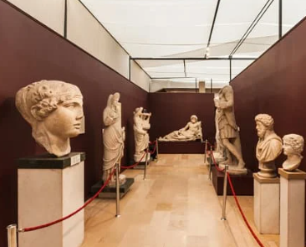
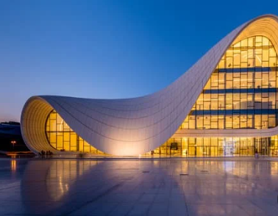
Selanjutnya, Pitana dan Diarta (2009) menambahkan bahwa sumber daya budaya yang dapat dikembangkan menjadi daya tarik wisata adalah:
1. Bangunan bersejarah, situs, monument, museum, galeri seni, situs budaya kuno dan sebagainya.
2. Seni dan patung kontemporer, arsitektur, tekstil, pusat kerajinan tangan dan seni, pusat desain, studio artis, industri film dan penerbit, dan sebagainya.

Slide 8
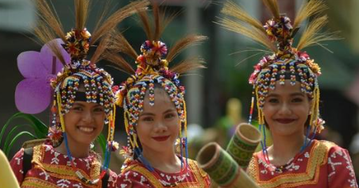
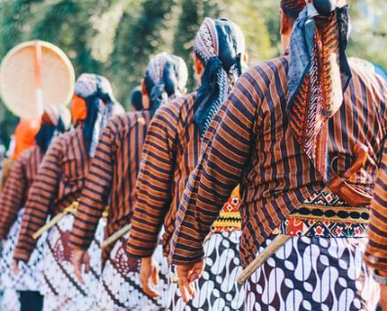
3. Seni pertunjukan, drama, Seni Tari, lagu daerah, teater jalanan, eksibisi foto, festival, dan even khusus lainnya.
4. Kegiatan dan cara hidup masyarakat lokal, sistem pendidikan, sanggar, teknologi tradisional, cara kerja, dan sistem kehidupan setempat.

Slide 9
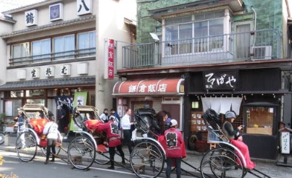
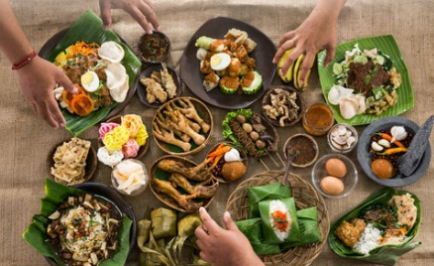
5. Perjalanan (trekking) ke tempat bersejarah menggunakan alat transportasi unik (berkuda, dokar, cikar, dan sebagainya).
6. Mencoba kuliner (masakan) setempat. Melihat persiapan, cara membuat, menyajikan, dan menyantapnya merupakan atraksi budaya yang sangat menarik bagi wisa
Notes:
Jinrikisha dari jepang

Slide 10
☺ END ☺

